Slide 1
স্বাগতম

Slide 2
পরিচিতি
সিদ্ধার্থ কুমার সরকার (সিতু)
সহকারি শিক্ষক ICT মধ্যকুমরপুর গার্লস স্কুল এন্ড কলেজ
কুড়িগ্রাম সদর, কুড়িগ্রাম
মোবাইল ফোনঃ 0171০-৮৭০৬৫১
s.sarker44@gmail.com
শ্রেণিঃ একাদশ
বিষয়ঃ তথ্য ও যোগাযোগ প্রযুক্তি
অধ্যায়ঃ প্রথম

Slide 3
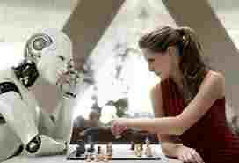
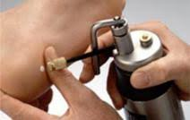
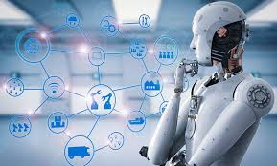
নিচের ছবিগুলো লক্ষ্য কর

Slide 4
আজকের পাঠের বিষয় - - -
তথ্য ও যোগাযোগ প্রযুক্তির
সাম্প্রতিক প্রবনতা

Slide 5
আচরনিক উদ্দেশ্য
☞ তথ্য প্রযুক্তির সাম্প্রতিক প্রবনতা কী তা বলতে পারবে।
তথ্য প্রযুক্তির সাম্প্রতিক প্রবনতা বিশ্লেষণ করতে পারবে ।

Slide 6
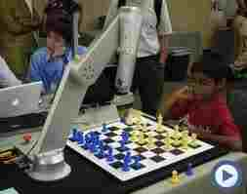
তথ্য ও যোগাযোগ প্রযুক্তির প্রবনতা সমুহ
আর্টিফিসিয়াল ইন্টেলিজেন্স
Artificial এর বাংলা কৃত্তিম Intelligence এর বাংলা বুদ্ধিমত্তা। মানুষ যেভাবে চিন্তা ভাবনা করে কৃত্তিম উপায়ে কম্পিউটারে সেভাবে চিন্তা ভাবনার রুপদান করাকে আর্টিফিশিয়াল ইন্টেলিজেন্স বা কৃত্তিম বুদ্ধিমত্তা বলা হয়।

Slide 7
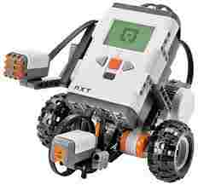
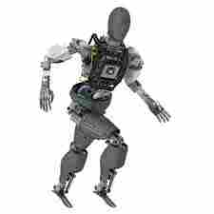
রোবটিকস
রোবট হচ্ছে কম্পিউটার নিয়ন্ত্রিত একটি স্বয়ং ক্রিয় ব্যবস্থা যা মানুষ যেভাবে কাজ করে তা সেভাবে কাজ করতে পারে অথবা এর কাজের ধরন দেখে মনে হবে এর কৃত্তিম বুদ্ধিমত্তা আছে।
একটি সাধারণ রোবটের উপাদান গুলো হলঃ
১। পাওয়ার সিস্টেম ২। অ্যাকচুয়েটর ৩। অনুভুতি ৪। ম্যনিপিউলেশন বা পরিবর্তন করা।

Slide 8
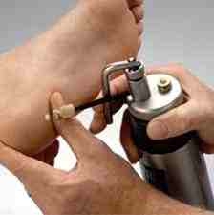
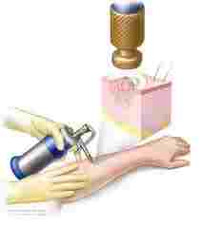
ক্রায়ো সার্জারি
ক্রায়ো সার্জারি হচ্ছে এক প্রকার চিকিৎসা পদ্ধতি যার মাধ্যমে অত্যাধিক শীতল তাপমাত্রা প্রয়োগ করে ত্বকের অস্বাভাবিক এবং রোগাক্রান্ত টিস্যু ধ্বংস করা হয়।
খ্রিস্ট পূর্ব ২৫০০ সালের দিকে মিশরীয়রা ত্বকের বিভিন্ন ধরনের ক্ষয় ও প্রদাহের চিকিৎসায় শীতল তাপমাত্রার ব্যবহার করতেন।

Slide 9
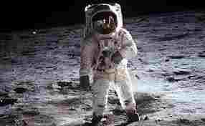
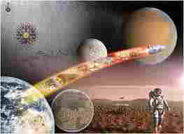
মহাকাশ অভিযান
মহাকাশ ভ্রমন হচ্ছে মহাশূন্যের রহস্য আবিস্কারের উদ্দেশ্যে মহাশুন্যে চালিত অনুসন্ধান বা অভিযান । সাধারণত মানব ও রোবট চালিত মহাকাশ যানের মাধ্যমে এই অনুসন্ধান চালানো হয়।

Slide 10
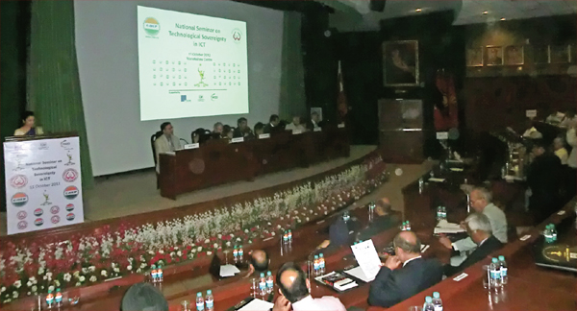
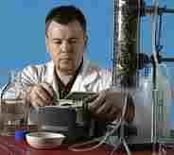
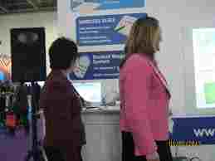
ICT নির্ভর উৎপাদন ব্যাবস্থা
উৎপাদন ব্যবস্থায় আই সি টি ব্যপক ভাবে অবদান রাখছে। বর্তমানে উৎপাদন ব্যবস্থার পরিকল্পনা থেকে শুরু করে উৎপাদন, পরিবহন, বিপণনসহ সকল ধাপেই আই সি টির সাহায্য নিতে হয়।

Slide 11
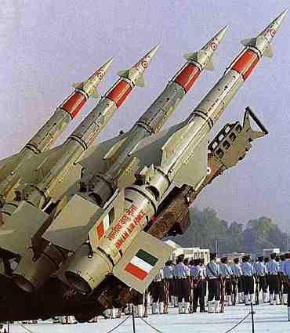
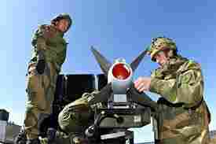
প্রতিরক্ষা
ICT প্রতিরক্ষাকে দিয়েছে আধুনিকতার ছোঁয়া। অস্ত্র তৈরী, যুদ্ধ পরিচালনা, পরিকল্পনা, সংবাদ সংগ্রহ, প্রশিক্ষণ সকল ক্ষেত্রে ICT এর অবদান রয়েছে।

Slide 12
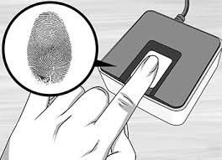
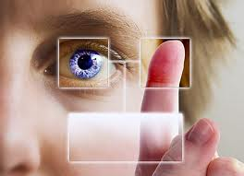
বায়োমেট্রিক্স
** গ্রীক শব্দ “bio” (life) ও “metric” (to measure) থেকে উৎপত্তি হয়েছে বায়োমেট্রিক্স (Biometrics) । বায়োমেট্রিক্স হলো এমন একটি প্রযুক্তি যেখানে কোনো ব্যাক্তির দেহের গঠন এবং আচরনগত বৈশিস্টের উপর ভিত্তি করে তাকে অদ্বিতীয় ভাবে চিহ্নিত করা হয়। কম্পিউটার বিজ্ঞানে ব্যক্তি সনাক্তকরণ এবং সন্দেহভাজন ব্যক্তিকে আলাদাভাবে চিহ্নিত করার কাজে এ পদ্ধতি ব্যবহার করা হয়।

Slide 13
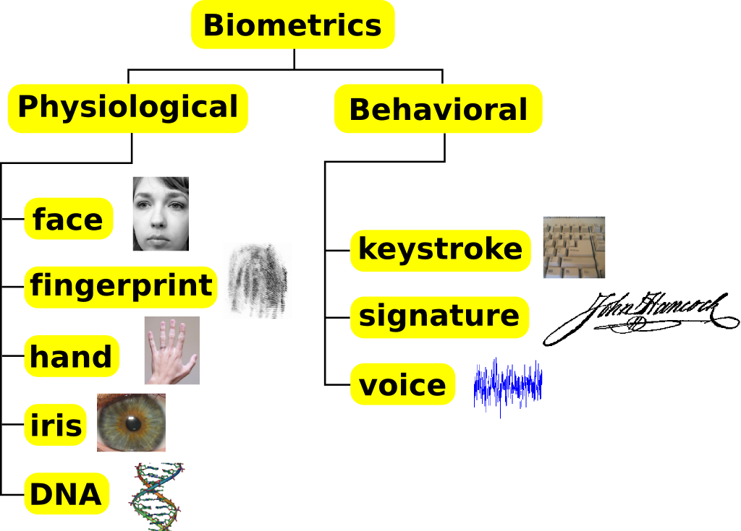
বায়োমেট্রিক্স

Slide 14
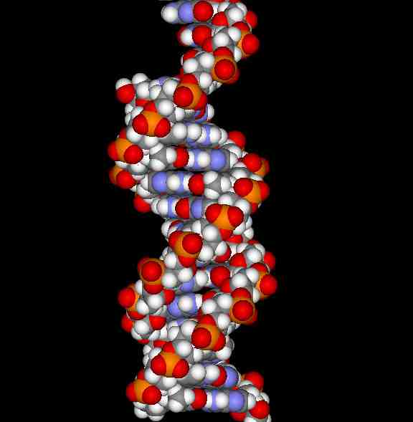
বায়োইনফরমেটিক্স
জীব সংক্রান্ত তথ্য ব্যবস্থাপনার কাজে কম্পিউটার প্রযুক্তি প্রয়োগই হল বায়োইনফরমেটিক্স। এর প্রধান কাজ হল জীব বিজ্ঞান সংক্রান্ত কাজে
ব্যবহৃত প্রয়োজনীয় তথ্য ও জ্ঞানকে বিকশিত করার জন্য সফটওয়্যার
সামগ্রী তৈরী করা। 1978 সালে পাওলেন হোগেওগেগ নামে একজন গবেষক বায়োইনফরমেটিক্স শব্দটি প্রথম ব্যবহার করেন।

Slide 15
বায়োইনফরমেটিক্স উদ্দ্যেশ্য এবং ব্যবহার
বায়োইনফরমেটিক্স এর প্রাথমিক উদ্দ্যেশ্য হলো জৈবিক প্রক্রিয়ায় অনুধাবন বৃদ্ধি করার মাধ্যমে অন্যান্য পন্থার পরিবর্তে কম্পিউটারে সাহায্যে এই উদ্দ্যেশ্য অর্জনের লক্ষ্যে ইহার উন্নয়ন এবং প্রয়োগ ঘটানো। যে সমস্ত গবেষণায় বায়োইনফরমেটিক্স ব্যবহৃত হচ্ছে সেগুলো হলো সিকুয়েন্ট এলাইনমেন্ট, ডিএনএ ম্যাপিং, ডিএনএ এনালাইসিস, জিন ফাইন্ডিং, জিনোম সমাগম, ড্রাগ নক্সা, ড্রাগ আবিস্কার,প্রোটিনের গঠন, প্রোটিনের ভবিষ্যৎ গঠন, জিন সুত্রের ভবিষ্যৎ , প্রোটিন-প্রোটিনের মিথস্ক্রিয়া, জিনোম এর ব্যাপ্তি এবং বিবর্তনের মডেলিং ইত্যাদি।
বায়োইনফরমেটিক্স এর অবদান
এখন পৃথিবীতে জয়জয়কার বায়োটেকনোলজীর । উৎপাদনখাতকে বায়োটেকনোলজী দুনিয়াকে নেতৃত্ব দেবে। বায়োইনফরমেটিক্স অনেক সময় কমিয়ে অর্থ সাশ্রয় করে। ধান,পাট, গমসহ নানাবিধ ফসলের উন্নত জাত উদ্ভাবনে সংকরায়ন প্রক্রিয়ার উপর নিরভরশীল। সংকরায়ন প্রক্রিয়ায় কাঙ্ক্ষিত এক বা একাধিক গুনাবলী নির্ভর কয়েকটি জিনকে কোনো একটি জাতের মধ্যে আনা হয়। আর জটিল এ কাজটি সহজ করে দেয় বায়োইনফরমেটিক্স।

Slide 16
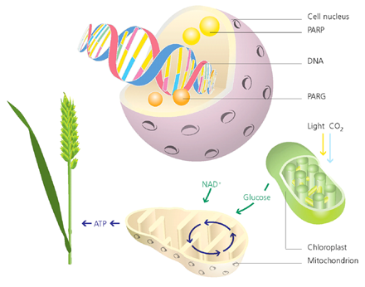
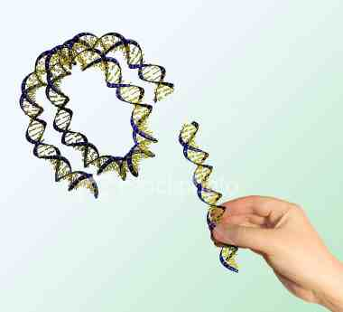
জেনেটিক ইঞ্জিনিয়ারিং
বায়োটেকনোলজির মাধ্যমে কোন প্রাণির জিনমকে নিজের সুবিধা অনুযায়ী সাজিয়ে নেয়াকেই জেনেতিক ইঞ্জিনিয়ারিং বা জেনেতটিক মডিফিকেশন বলে। জিনোম হল কোন জীবের বংশগত বৈশিষ্টের তথ্য। ১৯৭০ সালে আণবিক কাঁচি নামে সমাদৃত রেস্ট্রিকশন এনজাইম আবিস্কারের পর মূলত জেনেটিক ইঞ্জিনিয়ারিং এর যাত্রা শুরু হয়।

Slide 17
প্রাণী বা উদ্ভিদ জীবের ক্ষুদ্রতম একক হল কোষ (Cell) । কোষের প্রাণকেন্দ্র নিউক্লিয়াস বলা হয়। এই নিউক্লিয়াসের ভিতরে বিশেষ কিছু পেঁচানো বস্তু থাকে যাকে বলা হয় ক্রোমোজোম। ক্রোমোজোম জীবের বিভিন্ন বৈশিস্ট্য বহন করে থাকে। ক্রোমোজোমের মধ্যে আবার পেঁচানো কিছু বস্তু থাকে যাকে ডিএনএ বলা হয়। উন্নত বিশ্বের অনেক দেশেই অসংখ্য বাণিজ্যিক প্রতিষ্ঠান ঔষধ কোম্পানি রিকম্বিনেন্ট DNA প্রযুক্তি সফলভাবে প্রয়োগ করে বাণিজ্যিক সুবিধা গ্রহন করছে। তাছারা রিকম্বিনেন্ট DNA প্রযুক্তি কাজে লাগিয়ে ফসল উদ্ভিদের নতুন নতুন জাত উদ্ভাবন করা হচ্ছে। এ সব জাতকে ট্রান্সজেনিক জাত বলে।
রিকম্বিনেন্ট DNA প্রযুক্তি এর ধাপ সমুহ
১। DNA নিরবাচন। ২। DNA এর বাহক নিরবাচন। ৩। DNA খন্ড কর্তন । ৪। কর্তণকৃত DNA খন্ড প্রতিস্থাপন ৫। পোষকদেহে রিকোমবিনেন্ট DNA স্থানান্তর ৬। রিকোমবিনেন্ট DNA এর সংখ্যা বৃদ্ধি ও মুল্যায়উ।

Slide 18
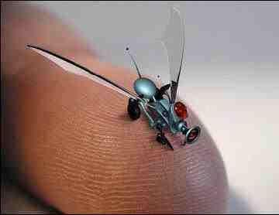
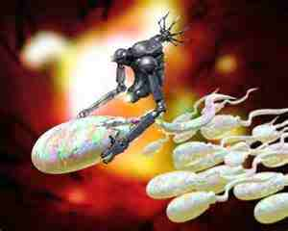
ন্যানো টেকনোলজি
ন্যানো টেকনোলজি হল পারমানবিক বা আনবিক স্কেলে অতি ক্ষুদ্র ডিভাইস তৈরী করার জন্য ধাতব ও বস্তুকে সুনিপুনভাবে কাজে লাগানোর বিজ্ঞান। ১ ন্যানোমিটার = ১ মিটারের একশকোটি ভাগের এক ভাগ।

Slide 19
মূল্যায়ন
জাতীয় পরিচয়পত্র প্রদানে বর্তমানে কোন প্রযুক্তি ব্যবহৃত হুচ্ছে?
ক্রায়োসার্জারিতে শরীরে কত ডিগ্রী তাপমাত্রা প্রয়োগ করা হয়?

Slide 20
বাড়ির কাজ
বায়োমেট্রিক্স পদ্ধতি বর্তমানে কোন কোন ক্ষেত্রে ব্যবহৃত হচ্ছে বর্ননা কর।

Slide 21
সবাইকে ধন্যবাদ

